Slide 1
Introdução à Internet das Coisas
Instrutores
Andouglas G Silva Júnior
Manoel do Bonfim Lins de Aquino

Slide 2
Na aula anterior…
apresentamos as linguagens de programação que usaremos no decorrer do curso para programar os microcontroladores.
apresentamos as ferramentas Wokwi e Bipes.

Slide 3
Integração de dispositivos e sistemas em soluções de IoT

Slide 4
Introdução
Vimos no capítulo 1 que a arquitetura de uma aplicação de internet das coisas consiste em diferentes dispositivos interligados entre si, trocando informações (dados) por meio de uma rede.
Além disso, também é importante entender como dispositivos que fazem parte de uma mesma estrutura (invólucro) se comunicam entre si.
Integração entre Dispositivos

Slide 5
Introdução
Vamos pensar na seguinte aplicação
Suponha que queremos criar uma aplicação em IoT que monitore a temperatura de diferentes ambientes em uma empresa de produção de lacticínios.
Poderíamos pensar na nossa arquitetura com vários dispositivos que medissem a temperatura, localizados nos diferentes ambientes da empresa, e que enviassem os dados por meio de uma rede a uma central de controle de dados.
Podemos usar um módulo sensor de temperatura + ESP 32 para ser esse dispositivo de medição.
Questões
Como faremos para receber a informação do módulo de temperatura?
Esse módulo envia sinal digital ou analógico?
Esses dados são enviados embutidos em uma mensagem que precisa ser recebida e interpretada pelo microcontrolador?
Integração entre Dispositivos

Slide 6
Introdução
Para entender como é feito esse envio de mensagens, vamos primeiro entender o que é um sinal, seus tipos e como eles podem ser usados.
Integração entre Dispositivos

Slide 7
Sinais Elétricos

Slide 8
Sinal Elétrico
Variação mensurável de uma grandeza elétrica ao longo do tempo.
Em outras palavras, um sinal é uma função de uma ou mais variáveis, a qual se veicula informações através de energia eletromagnética entre o transmissor e receptor.
Pode ser transportado por diferentes meios, como fios condutores ou através do ar via ondas eletromagnéticas.
Dependendo das características de como o dado será transmitido em função do tempo, podem ser do tipo digital ou analógico.
Integração entre Dispositivos

Slide 9
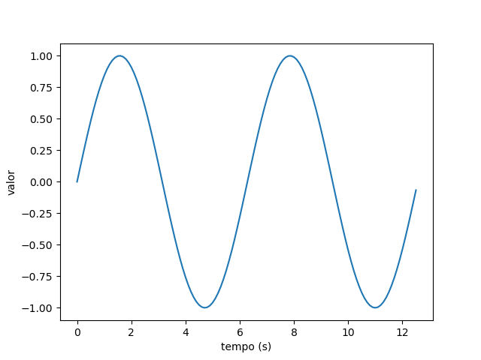
Sinal Elétrico
Sinal Analógo
Integração entre Dispositivos

Slide 10
Sinal Elétrico
Sinal Digital
Caracterizado pela fato de sua amplitude se manter sempre constante durante um intervalo de tempo.
Na transmissão de sinais digitais é utilizado intervalos de tempo com a mesma duração (intervalo de sinalização), onde em cada intervalo o sinal pode ter um valor diferente, mas que é fixo dentro do intervalo.
Um exemplo de um sinal digital bastante comum é quando este pode ter dois possíveis valores, 0 ou 1, como pode ser visto na figura a seguir.
Integração entre Dispositivos

Slide 11
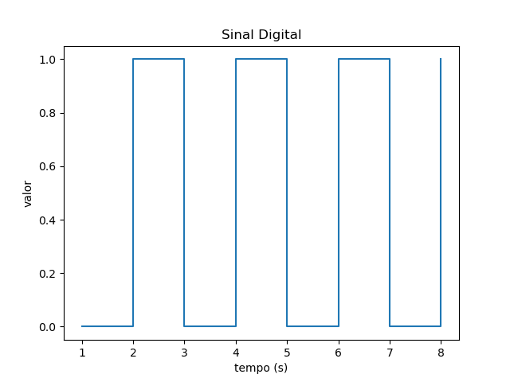
Sinal Elétrico
Sinal Digital
Integração entre Dispositivos

Slide 12
Sinal Elétrico
Sinal Digital
Muito comum quando usamos microcontroladores.
Podemos utilizar pinos digitais para perceber a variação de um sinal contínuo.
Por exemplo - Um sensor de fim de curso pode ser ligado a uma entrada digital de forma que quando acionado, emite um sinal de nível alto para o microcontrolador, indicando que o sistema alcançou o final do curso.
Integração entre Dispositivos

Slide 13
Sinal Elétrico
Sinal Analógico
As portas do microcontrolador só reconhecem sinais digitais, mesmo quando uma entrada fornece um sinal analógico.
Nesses casos, o pino possui um conversor analógico-digital (ADC) que converte o sinal de entrada analógico em um sinal digital que pode ser “entendido” pelo controlador.
Por exemplo
Quando um sinal de um LDR (sensor de luminosidade resistivo) é ligado a um pino analógico de 10 bits, os valores de resistência são convertidos para um sinal digital com 1024 níveis lógicos (2 elevado a 10).
Se considerarmos um sinal que varia de 0 a 5V ligado ao pino de entrada de um microcontrolador, teremos 5 dividido por 1024, que resulta em aproximadamente 4,88 mV. Ou seja, cada nível lógico corresponde a uma variação de 4,88 mV.
Integração entre Dispositivos

Slide 14
Sinal Elétrico
Sinal Analógico
Amplitude que varia continuamente ao longo do tempo.
Existe um valor diferente para cada instante de tempo.
Muitas das grandezas do mundo real possui características analógicas.
Por exemplo
A temperatura de um ambiente não muda de 20 ºC a 30 ºC de uma hora para outra.
Essa temperatura aumenta, gradativamente, à medida que o ambiente esquenta.
Ou ainda, o nível de um reservatório não muda de uma coluna de água de 3m para 50 cm instantaneamente,
ela depende da vazão constante da saída de água.
Integração entre Dispositivos

Slide 15
Protocolos de Comunicação de Dados

Slide 16
Protocolos de Comunicação de Dados
Dependendo do sensor ou módulo que se está usando é possível que a comunicação aconteça seguindo um protocolo.
Podemos entender um protocolo como um “idioma” que todos os dispositivos envolvidos na comunicação precisam “compreender” para que a mensagem seja enviada e recebida.
Apresentaremos três desses protocolos que são muito utilizados em aplicações IoT: UART, SPI e I2C.
Integração entre Dispositivos

Slide 17
UART
Interface de hardware que facilita a comunicação serial assíncrona entre dispositivos.
Transmissão e recepção de dados de forma assíncrona
Não é necessária uma sinalização de clock compartilhado entre o transmissor e o receptor para estabelecer a comunicação.
Em vez disso, são usadas configurações de velocidade (baud rate), bits de dados, bits de parada e paridade para estabelecer a comunicação e garantir a sincronização entre os dispositivos conectados.
Integração entre Dispositivos

Slide 18
UART
Conceitos importantes
Baud Rate
A taxa de baud determina a velocidade de transmissão de dados e é expressa em bits por segundo (bps). Ambos os dispositivos que se comunicam devem ser configurados com a mesma taxa de baud para que a comunicação seja eficaz.
Bits de Dados
Este parâmetro define quantos bits são transmitidos para representar um caractere. Valores comuns são 8 bits, 7 bits ou 9 bits por caractere.
Bits de Parada
São usados para indicar o final de um caractere. Os valores típicos são 1 ou 2 bits de parada.
Integração entre Dispositivos

Slide 19
UART
Conceitos importantes
Paridade:
A paridade é uma técnica usada para detectar erros na transmissão. Pode ser par, ímpar ou nenhuma (sem paridade).
Transmissão e Recepção Assíncrona:
A UART opera de forma assíncrona, o que significa que os dispositivos não precisam estar sincronizados por meio de um sinal de relógio compartilhado. Isso é alcançado adicionando bits de início no início de cada caractere transmitido.
Integração entre Dispositivos

Slide 20

UART
A ligação entre os dispositivos acontece da seguinte forma
Integração entre Dispositivos

Slide 21
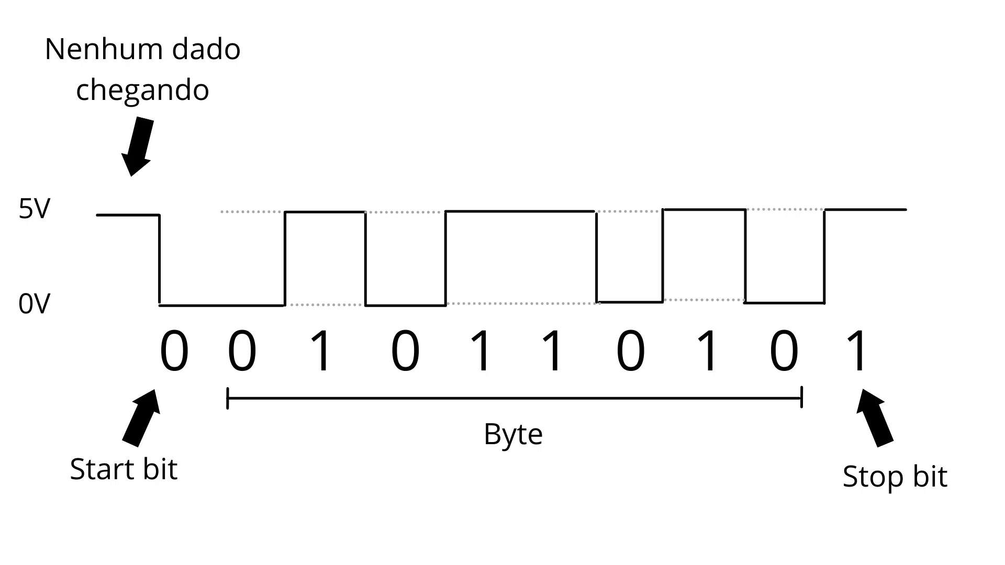
UART
Exemplo
Transmitindo o número 76. Na tabela ASCII - Caractere “Z”.
Integração entre Dispositivos

Slide 22
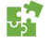
UART
Exemplo - Configurando Interface UART no ESP8266 - MicroPython
 | import machine # Configura a primeira porta UART com uma taxa de baud de 9600 bps uart = machine.UART(0, baudrate=9600) # Configura a primeira porta UART com uma taxa de baud de 9600 bps, 8 bits de dados, paridade par e 1 bit de parada. uart = machine.UART(0, baudrate=9600, bits=8, parity=1, stop=1)
Integração entre Dispositivos

Slide 23
SPI
Serial Peripheral Interface
Protocolo de comunicação serial, síncrono, usado para a transmissão de dados entre microcontroladores e periféricos, como memórias flash, sensores, conversores analógico-digital, entre outros.
Conceitos Básicos
Arquitetura Mestre-Escravo
O SPI opera em um sistema onde um dispositivo age como mestre e os demais como escravos. O mestre é responsável por iniciar a comunicação, gerar o clock e controlar a seleção do escravo.
Quatro linhas de comunicação
Comunicação Full Duplex
Configuração de Modo
Integração entre Dispositivos

Slide 24
SPI
Conceitos Básicos
Quatro linhas de comunicação - O protocolo SPI utiliza principalmente quatro linhas de sinal:
MOSI (Master Out Slave In): Linha de dados que transporta os dados do mestre para o escravo.
MISO (Master In Slave Out): Linha de dados que transporta os dados do escravo para o mestre.
SCK (Serial Clock): Clock gerado pelo mestre para sincronizar a transmissão de dados.
CS/SS (Chip Select ou Slave Select): Usado pelo mestre para selecionar o escravo específico com o qual deseja se comunicar.
Integração entre Dispositivos

Slide 25
SPI
Conceitos Básicos
Comunicação Full Duplex
Uma das maiores vantagens do SPI é a capacidade de operar em modo full duplex. Isso significa que os dispositivos podem transmitir e receber dados simultaneamente, já que possui uma linha do mestre para o escravo e outra linha do escravo para o mestre.
Configuração de Modo
O SPI pode operar em diferentes modos, determinados por duas configurações: polaridade (polarity) e fase (phase). Esses modos determinam a relação entre a transição do sinal de clock e a amostragem de dados.
Integração entre Dispositivos

Slide 26
SPI
Sobre a comunicação
Mestre seleciona o escravo da comunicação colocando o nível lógico baixo na linha CS/SS do escravo.
Mestre gera pulsos de clock na linha SCK para estabelecer o sincronismo da transmissão.
Para cada pulso de clock, um bit de dados é transferido entre o mestre e o escravo – o mestre envia um bit para o escravo pela linha MOSI e, ao mesmo tempo, recebe um bit do escravo pela linha MISO.
Integração entre Dispositivos

Slide 27
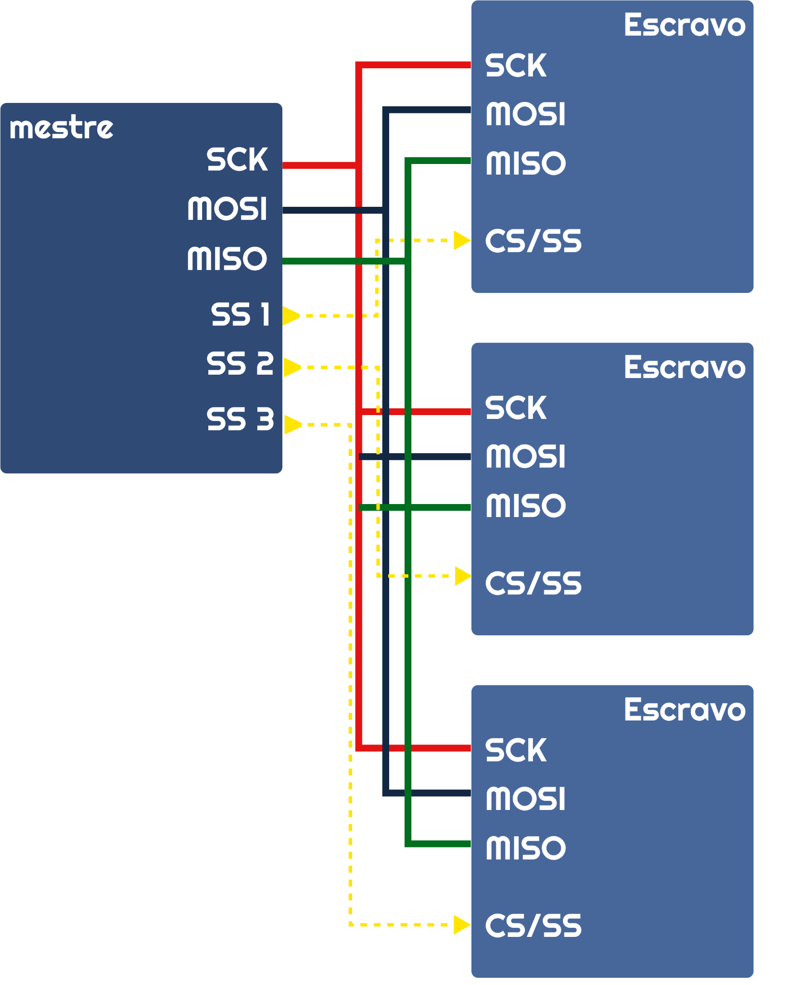
SPI
Ligação entre os dispositivos
Integração entre Dispositivos

Slide 28
I2C
Inter-Integrated Circuit
Protocolo de comunicação bidirecional utilizado para conectar múltiplos dispositivos em uma mesma linha de comunicação.
Desenvolvido pela empresa Philips Semiconductors para permitir que diferentes componentes de um sistema se comuniquem entre si usando um número mínimo de pinos.
Funciona com a estrutura master-slave (mestre-escravo),
O master da comunicação é o dispositivo que controla a comunicação na linha I2C, iniciando e terminando a transmissão de dados e gerando o sinal de clock.
O slave é o dispositivo que responde às requisições do master, enviando ou recebendo dados conforme solicitado.
Integração entre Dispositivos

Slide 29
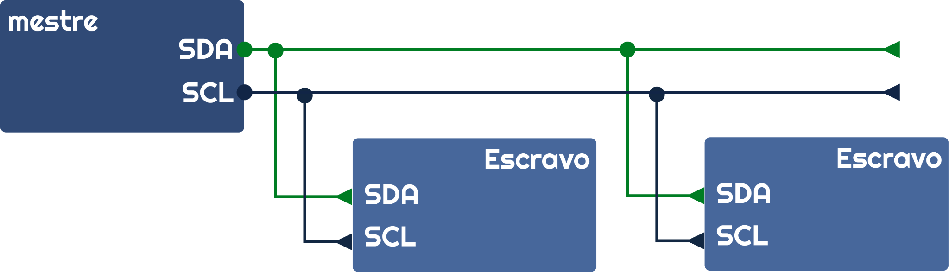
I2C
Utiliza dois fios para a comunicação
SCL (Serial Clock): É o fio utilizado para o sinal de clock, que sincroniza a transmissão de dados entre os dispositivos.
SDA (Serial Data): É o fio utilizado para transmitir os dados entre os dispositivos.
Integração entre Dispositivos

Slide 30
I2C
O protocolo I2C segue duas regras:
Regra de Escrita - O master envia um sinal de start, seguido pelo endereço do dispositivo slave com um bit indicando que a operação é de escrita. Em seguida, o master envia os dados, e por fim, envia um sinal de stop.
Regra de Leitura - O master envia um sinal de start, seguido pelo endereço do dispositivo slave com um bit indicando que a operação é de leitura. O slave então envia os dados, e o master envia um sinal de stop para finalizar a transmissão.
Integração entre Dispositivos

Slide 31
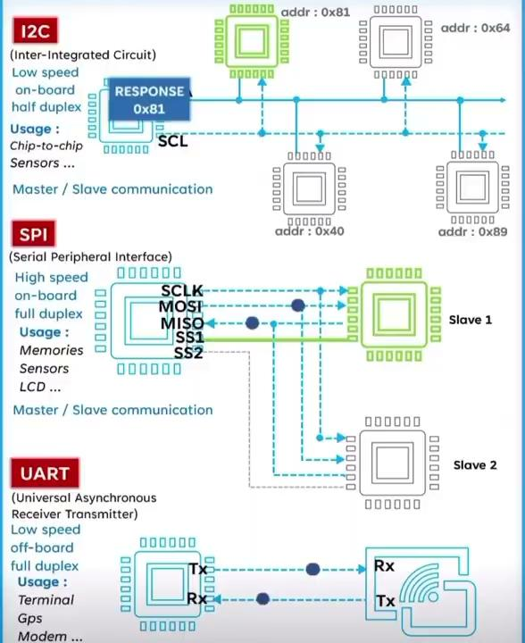
Comparação entre os Protocolos
Integração entre Dispositivos

Slide 32
Exemplos
Use o Wokwi para criar um projeto usando um esp32 ou Pi Pico, que pega os dados do MPU6050 (Giroscópio e Acelerômetro) e mostrar em um display OLED.
Use o protocolo I2C.
Integração entre Dispositivos

